Slide 1

Atelier HF RESOMAR – Octobre 2015
ATELIER TECHNIQUE RESOMAR – 15 et 16 Octobre 2015
Mesure Haute Fréquence dans les réseaux SOMLIT et HOSEA:
Qualité du procédé de mesure et qualité de la donnée
Le principe général et les référentiels du système qualité et de la qualification de la donnée
Objectif: définir les objectifs et les bases d’un système qualité approprié à la mesure haute fréquence côtière ainsi que les moyens associés

Slide 2
Atelier HF RESOMAR – Octobre 2015
Formalisation de la démarche qualité au sein du SOMLIT
Nicole GARCIA, Elsa BRETON, Orianne JOLLY, Jézabel LAMOUREUX, Thierry CARIOU, Peggy RIMMELIN, Philippe PINEAU, Sophie FERREIRA, Aurore GUEUX, Maïa DUROZIER, Benoit SAUTOUR

Slide 3
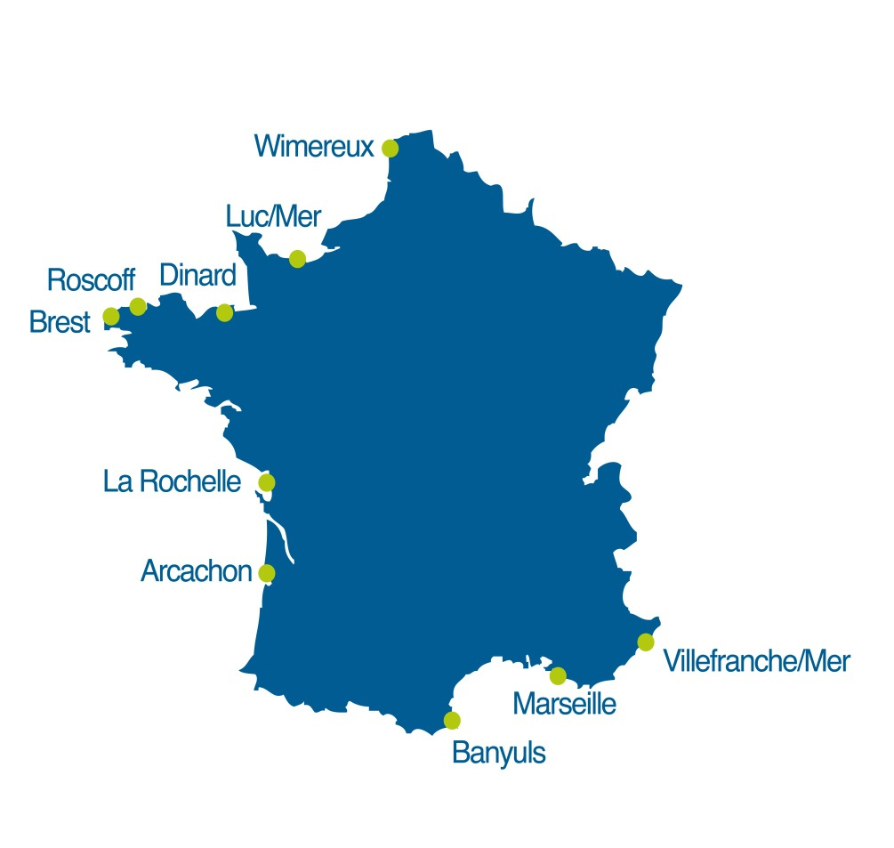
Atelier HF RESOMAR – Octobre 2015
Service d’Observation en Milieu LIToral
10 stations (+1 à venir) : échantillonnage bimensuel en surface, à marée haute.
16 paramètres communs :
physico-chimie :
T, S, O₂, pH
- nutriments :
NH₄⁺, NO₂⁻, NO₃⁻, PO₄³⁻, Si(OH)₄
- particules :
MES, COP, NOP, chl a, δ¹³C, δ¹⁵N
- biologie :
pico-nanoplancton
Protocoles d’échantillonnage
et d’analyses communs
Stockage sur la base de données
Mise à disposition des données
http://somlit.epoc.u-bordeaux1.fr/fr/

Slide 4
Atelier HF RESOMAR – Octobre 2015
Les objectifs d’un service d’observation
Service d’observation : producteur et fournisseur de données
Produire des données et les mettre à la disposition de la communauté locale, nationale et internationale
Quel niveau de confiance un utilisateur peut-il placer dans les données ? Comment en assurer la qualité ?

Slide 5
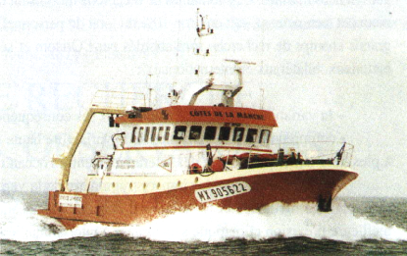
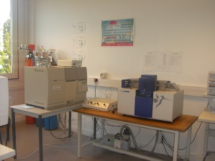
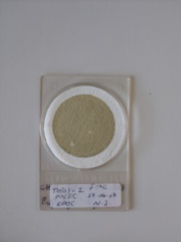
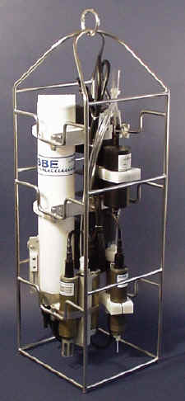
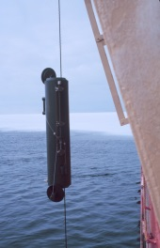
Atelier HF RESOMAR – Octobre 2015
Nécessité d’une démarche qualité
Objectif scientifique
Produire des données de qualité
Objectif de service
Mettre en place un service de qualité
Contrôler la qualité
Assurer la qualité
Atteindre ces objectifs nécessite la mise en place d’une démarche qualité !
Prise en compte de toutes les étapes
Stockage
données
Calcul
Analyse
Stockage
échantillon
Echantillonnage
N.Savoye

Slide 6

Atelier HF RESOMAR – Octobre 2015
Mise en place de la démarche qualité dans le SOMLIT
Formation des personnels à la démarche qualité
Mise au même niveau de connaissance en assurance qualité l’ensemble des 11 stations SOMLIT.
2. Constitution de la cellule qualité
Responsables qualité des stations qui pilotent la mise en place et le suivi de la démarche qualité en local
Responsable qualité national
Responsable national du Somlit
Rôle d’animation et de discussion concernant la démarche qualité.
Elle propose des solutions permettant l’amélioration continue du système qualité.

Slide 7
Atelier HF RESOMAR – Octobre 2015
Mise en place de la démarche qualité dans le SOMLIT
3. Définition de l’objectif qualité
Hisser le système qualité au niveau de la norme NF/EN ISO/CEI 17025 «prescriptions générales concernant la compétence des laboratoires d’étalonnages et d’essais».
4. Diagnostic du système qualité
Mesure de l’écart entre le système qualité et les prescriptions du référentiel choisi
5. Priorisation des actions qualité
Un souci constant : harmoniser les pratiques à l’échelle du réseau

Slide 8

La norme NF/EN ISO/CEI 17025
Atelier HF RESOMAR – Octobre 2015
« Prescriptions générales concernant la compétence des laboratoires d’étalonnages et d’essais »
Cette norme « établit les exigences générales de compétence pour effectuer des essais et/ou étalonnages, y compris l’échantillonnage. Elle couvre les essais et les étalonnages effectués au moyen de méthodes normalisées, de méthodes non normalisées et de méthodes élaborées par les laboratoires »
Prescriptions relatives au management
Prescriptions techniques

Slide 9
La norme NF/EN ISO/CEI 17025
Atelier HF RESOMAR – Octobre 2015
Prescriptions relatives au management
La cellule Qualité a sélectionné les exigences adaptées à SOMLIT.
Organisation
Système qualité
Maîtrise de la documentation
Sous-traitance des essais
Achat de services et de fournitures
Service au client
Réclamations
Maîtrise des travaux non conformes
Amélioration
Actions correctives
Actions préventives
Maîtrise des enregistrements
Audits internes
Revue de direction
Prescriptions techniques
Personnel
Installations et conditions ambiantes
Méthodes d’essais
Equipement
Traçabilité du mesurage
Echantillonnage
Manutention des échantillons
Assurer la qualité des résultats
Rapport sur les résultats

Slide 10
Atelier HF RESOMAR – Octobre 2015
Autodiagnostics du réseau en 2015
Ainsi une évaluation annuelle (audit interne) de chaque station est faite = Autodiagnostic : mesure par chaque station de l’écart entre le système qualité et les prescriptions du référentiel choisi.

Slide 11
Atelier HF RESOMAR – Octobre 2015
Autodiagnostics du réseau en 2015
RESULTATS SOMLIT 2015
Management de 61% à 98% (MOY = 85%)
Prescriptions Techniques de 75% à 96% (MOY = 85%)

Slide 12
Atelier HF RESOMAR – Octobre 2015
Autodiagnostics du réseau depuis 2007
RESULTATS 2007-2015

Slide 13
Atelier HF RESOMAR – Octobre 2015
Autodiagnostics du réseau depuis 2007
TECHNIQUE : Plusieurs années de protocoles et d’intercomparaisons en tout genre portent leur fruits….85% de moyenne pour SOMLIT avec une variation de 7%. Les stations travaillent « comme un seul homme ». Nous le savons : des efforts sont principalement à faire sur la traçabilité de la mesure (incertitudes, exactitude…). L’harmonisation doit se poursuivre.
MANAGEMENT : L’amélioration est nette cette année : 85% en moyenne avec une variation plus importante que pour la technique de 13%. Le travail des responsables scientifiques, notamment sur la revue de direction, a été plus rigoureux.
EVOLUTION : Les pourcentages obtenus cette année montrent que nous arrivons à la limite de l’exercice tel que fixé en 2007. La cellule qualité a pour objectif de faire évoluer le document en reprenant les exigences de la norme.

Slide 14
Atelier HF RESOMAR – Octobre 2015
Diagnostics croisés du réseau depuis 2010
Parallèlement à l’autodiagnostic, la cellule Qualité a mis en place une sorte d’audit externe = Diagnostic croisé : mesure par des membres de la cellule qualité de l’écart entre le système qualité et les prescriptions du référentiel choisi.
Ces audits ont commencé en 2010. Toutes les stations ont été visitées depuis cette date. Un rapport est rédigé par les auditeurs et envoyé au responsable qualité pour diffusion .
2010 : Banyuls, Wimereux, Villefranche sur mer
2011 : Marseille, Arcachon, Roscoff
2012 : Brest, Luc/mer
2013 : La Rochelle, Dinard, Arcachon.
2014 : Wimereux, Villefranche sur mer, Bastia en tant que future nouvelle station.
2015 : Banyuls, Sète-Montpellier en tant que future nouvelle station.
2016 : Marseille? Roscoff?
Objectifs de ces audits :
Définir et prioriser les actions qualité à mener
Croiser les compétences et expériences
Harmoniser les pratiques

Slide 15
Atelier HF RESOMAR – Octobre 2015
Les protocoles communs
En 2016, 25 protocoles seront disponibles sur l’intranet du site web SOMLIT.
Certains sont :
- en cours de réécriture (?)
- d’autres ont été modifiés depuis la précédente versions (X modif)
Enfin 3 protocoles sont en cours de rédaction.

Slide 16
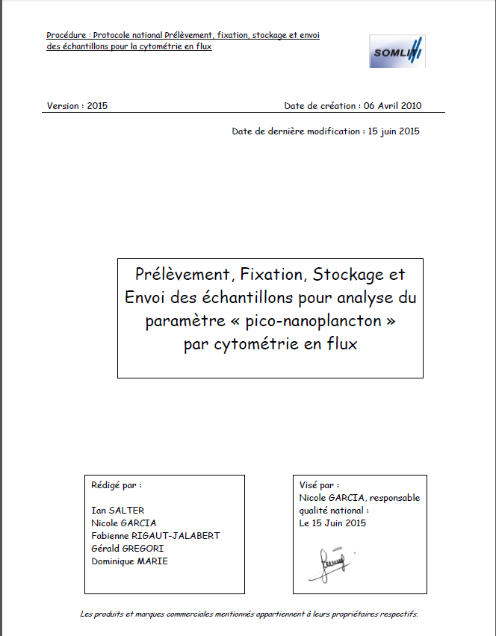
Atelier HF RESOMAR – Octobre 2015
Les protocoles communs
Tous les protocoles ont une trame commune
Introduction,
Hygiène et sécurité,
Matériel et appareillage utilisé,
Produits chimiques et réactifs,
Prélèvements et conditionnement,
Conservation et stockage au laboratoire,
Préparation des réactifs, appareillage et étalonnage,
Mesures,
Calculs,
Entretien du matériel,
Codes Qualité et Base de données,
Bibliographie.

Slide 17
Atelier HF RESOMAR – Octobre 2015
Les protocoles communs
Ils font bien sûr référence aux exigences de la norme 17025.
Ils sont rédigés par des spécialistes du paramètre souvent travaillant dans le réseau SOMLIT .
Leur mise à jour est quasi permanente et les nouvelles versions annuelles.

Slide 18
Atelier HF RESOMAR – Octobre 2015
Les formations
Organisation de formations internes
Acquisition de compétences, (re)mise à niveau, harmonisation des pratiques
Conférence + atelier pratique lors des intercomparaisons annuelles
Formations ciblées et adaptées, mais ouvertes à la communauté nationale

Slide 19
Atelier HF RESOMAR – Octobre 2015
Les intercomparaisons
Depuis 1999, le réseau SOMLIT a organisé 16 intercomparaisons :
INTERCOMPARAISONS SOMLIT
1999 | Marseille
2000 | Arcachon
2001 | Wimereux
2002 | Banyuls sur mer
2003 | Roscoff
2004 | Villefranche sur Mer
2005 | Brest
2006 | Banyuls sur mer
2007 | Arcachon
2008 | Marseille
2009 | Roscoff
2010 | Luc sur mer
2011 | Villefranche sur mer
2012 | Brest
2013 | Wimereux
2014 | La Rochelle
2015 | Banyuls sur mer
2016 | Dinard
Ces exercices annuels d’intercomparaison auxquels participent toutes les stations SOMLIT ont pour but de s’assurer de la reproductibilité, entre stations, des résultats d’analyses pour chacun des paramètres.
Pour chacune des intercomparaisons, un document bilan synthétise toutes les informations et résultats obtenus.

Slide 20
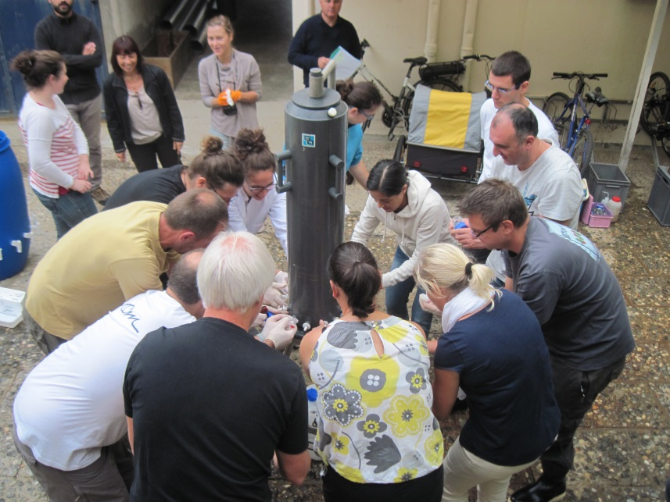
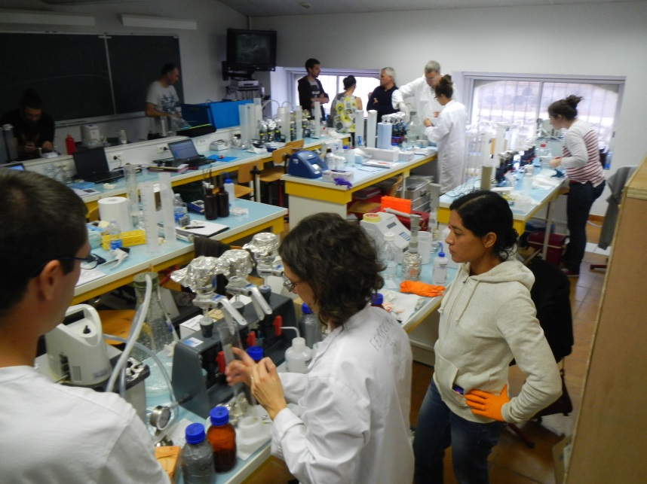
Atelier HF RESOMAR – Octobre 2015
Les intercomparaisons
La synthèse de ces résultats est traitée de manière statistique afin d’identifier les causes de non-conformité des essais. Les rapports statistiques de ces exercices sont utilisés dans la démarche d’amélioration continue menée par le SOMLIT au travers de la cellule Qualité.
Banyuls 2015

Slide 21
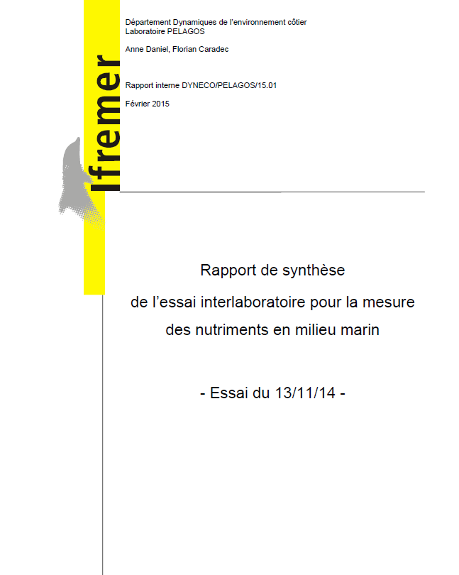
Atelier HF RESOMAR – Octobre 2015
Les essais inter-laboratoires (EIL) IFREMER
Depuis plusieurs années, les stations SOMLIT participent aux Essais Inter Laboratoires (EIL) organisés par l’IFREMER de Brest. Ils portent sur l’analyse de cinq nutriments (ammonium, nitrate, nitrite, phosphate, silicate) dans deux lots d’eau de mer présentant deux concentrations différentes, représentatives des eaux côtières françaises. Ces EIL concernent parfois l’analyse du paramètre chlorophylle a.
En 2014, les stations SOMLIT ont participé aux EIL nutriments et Chlorophylle. Les résultats obtenus (z’-scores) sont satisfaisants dans au minimum 80% des cas :
Z’score satisfaisant
Z’score discutable
Z’score insatisfaisant
Nutriments
Chlorophylle

Slide 22
Atelier HF RESOMAR – Octobre 2015
Les codes Qualité
Chaque donnée acquise se voit attribué un code qualité permettant à son utilisateur de connaître le niveau de confiance à attribuer.
Le code qualité qualifie la donnée
0 : Donnée en-dessous de la limite de détection
1 : Prélèvement effectué, mais mesure non réalisée
2 : Mesure bonne, échantillon non repliqué
3 : Mesure douteuse
4 : Mesure mauvaise
5 : Prélèvement effectué mais valeur pas encore reportée
6 : Mesure bonne, moyenne de plusieurs réplicats
7 : Mesure bonne, valeur acquise hors protocole SOMLIT
8 : Donnée non validée
9 : Echantillon non prélevé
Différents niveaux sont pris en compte : échantillonnage, conservation, analyse, croisement avec les autres paramètres, spécialistes par paramètres.

Slide 23
Atelier HF RESOMAR – Octobre 2015
Le Manuel Qualité
Le manuel Qualité SOMLIT (2014) décrit l’organisation générale du système mis en place dans le réseau.
Le manuel Qualité est rédigé par des membres de la cellule Qualité, validé par le responsable Qualité national et approuvé par le coordinateur du SOMLIT. Il est mis à jour annuellement.
I- POLITIQUE QUALITE DU SOMLIT : Objet et domaine d’application
II- PRESENTATION DU RESEAU SOMLIT
III- MANAGEMENT DE LA QUALITE
IV- GESTION DES RESSOURCES
V- MAITRISE DES ANALYSES ET QUALITE DES DONNEES

Slide 24
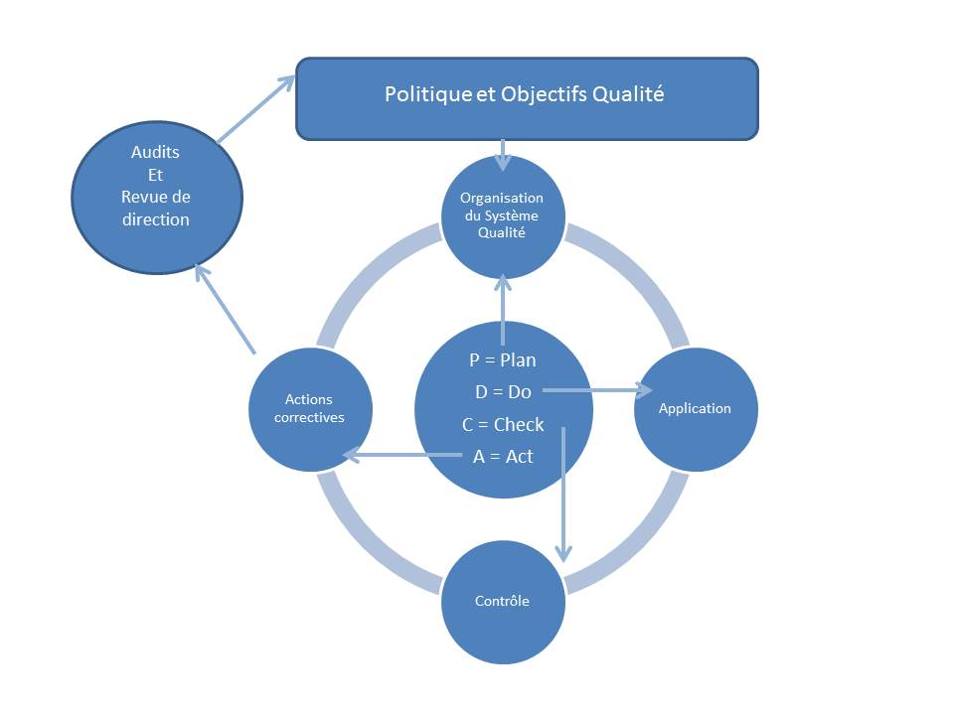
Atelier HF RESOMAR – Octobre 2015
Le Manuel Qualité
Le système de la Qualité SOMLIT suit un processus d’amélioration, connu sous le nom de « Méthode PDCA », représenté par le schéma suivant, inspiré de la Roue de Deming

Slide 25
Atelier HF RESOMAR – Octobre 2015
Le Manuel Qualité
MANAGEMENT DE LA QUALITE
Organigramme et fonctions des personnels
Coordination nationale
Benoît SAUTOUR
Comité de suivi
Personnes extérieures SOMLIT
Une réunion par an
Cellule scientifique
Un responsable scientifique par station
Trois réunions par an
Station SOMLIT
Un responsable scientifique
Cellule Qualité
Un responsable Qualité
Un responsable national
Un correspondant Base de Données
Un responsable Qualité par station
Trois réunions par an
Responsables opérationnels
Responsables analytiques
Responsables qualifications des données
Cellule Base de Données
Un responsable national
Un correspondant BdD par station

Slide 26
Atelier HF RESOMAR – Octobre 2015
Le Manuel Qualité
MANAGEMENT DE LA QUALITE
Planification
Notre système de management de la Qualité établit des règles communes à toutes les stations SOMLIT dans le but d’assurer la qualité des résultats aux utilisateurs des données tout en veillant à l’amélioration continue du système.
Réunion Qualité
Autodiagnostics Diagnostics croisés
Réunion Qualité
Intercomparaison
Réunion Qualité
Réunion Scientifique
Réunion Scientifique
Comité de suivi
Journée scientifique
EIL
xx
Janvier
Avril
Septembre
Décembre
Envoi à la BdD
Envoi à la BdD
Envoi à la BdD
Envoi à la BdD

Slide 27
Atelier HF RESOMAR – Octobre 2015
Le Manuel Qualité
Les moyens mis en œuvre
Plan
La définition de l’organisation structurelle.
La planification annuelle du fonctionnement.
L’élaboration de méthodes communes de fonctionnement (protocoles, procédures).
La maîtrise des processus (formation et habilitation du personnel, validation des méthodes).
Le contrôle des processus (intercomparaisons, Exercices Inter-Laboratoires, audits internes et externes).
L’enregistrement des actions correctives (lorsque des anomalies sont détectées, elles sont étudiées pour permettre, si nécessaire, de mener des actions correctives afin de limiter au maximum ces écarts à la normalité).
La disponibilité et le partage des ressources et des informations (site web, intranet, réunions).
Do
Check
Act

Slide 28
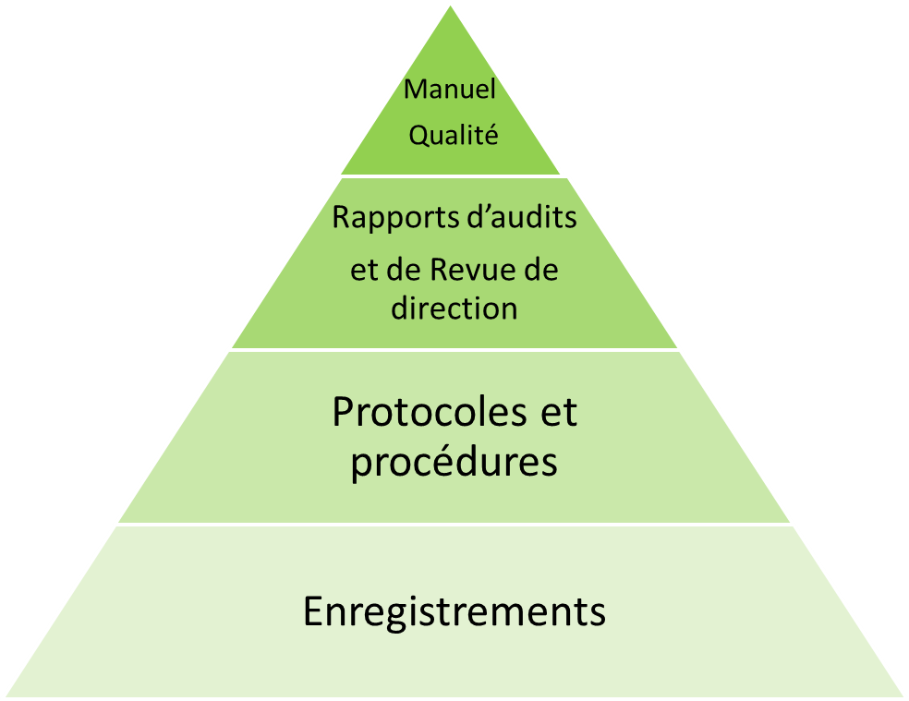
Atelier HF RESOMAR – Octobre 2015
Le Manuel Qualité
MAITRISE DOCUMENTAIRE
Il existe quatre types de documents utilisés à différents niveaux
National
Organisation générale du système
Justification de la mise en œuvre de la démarche Qualité
Guide de mise en œuvre des opérations
Supports preuves des réalisations techniques
Local

Slide 29
Atelier HF RESOMAR – Octobre 2015
Conclusion
Table ronde 4 : définir les objectifs et les bases d’un système qualité approprié à la mesure haute fréquence côtière ainsi que les moyens associés
La norme?
Les bases communes actuelles?
Quelles données?
Qualifications des données?
Répartition des responsabilités
Maitrise et Contrôle des processus?
Disponibilité et partage des ressources?
Quels moyens?
Merci de votre attention…..et courage!!!

